Slide 1
Гра Minesweeper
Курсова робота
Студента групи 326 Портнова Даміра
Керівник Колгатін Андрій Олександрович

Slide 2

Технології

Slide 3

Чому Minesweeper ?

Slide 4
Показ програми

Slide 5
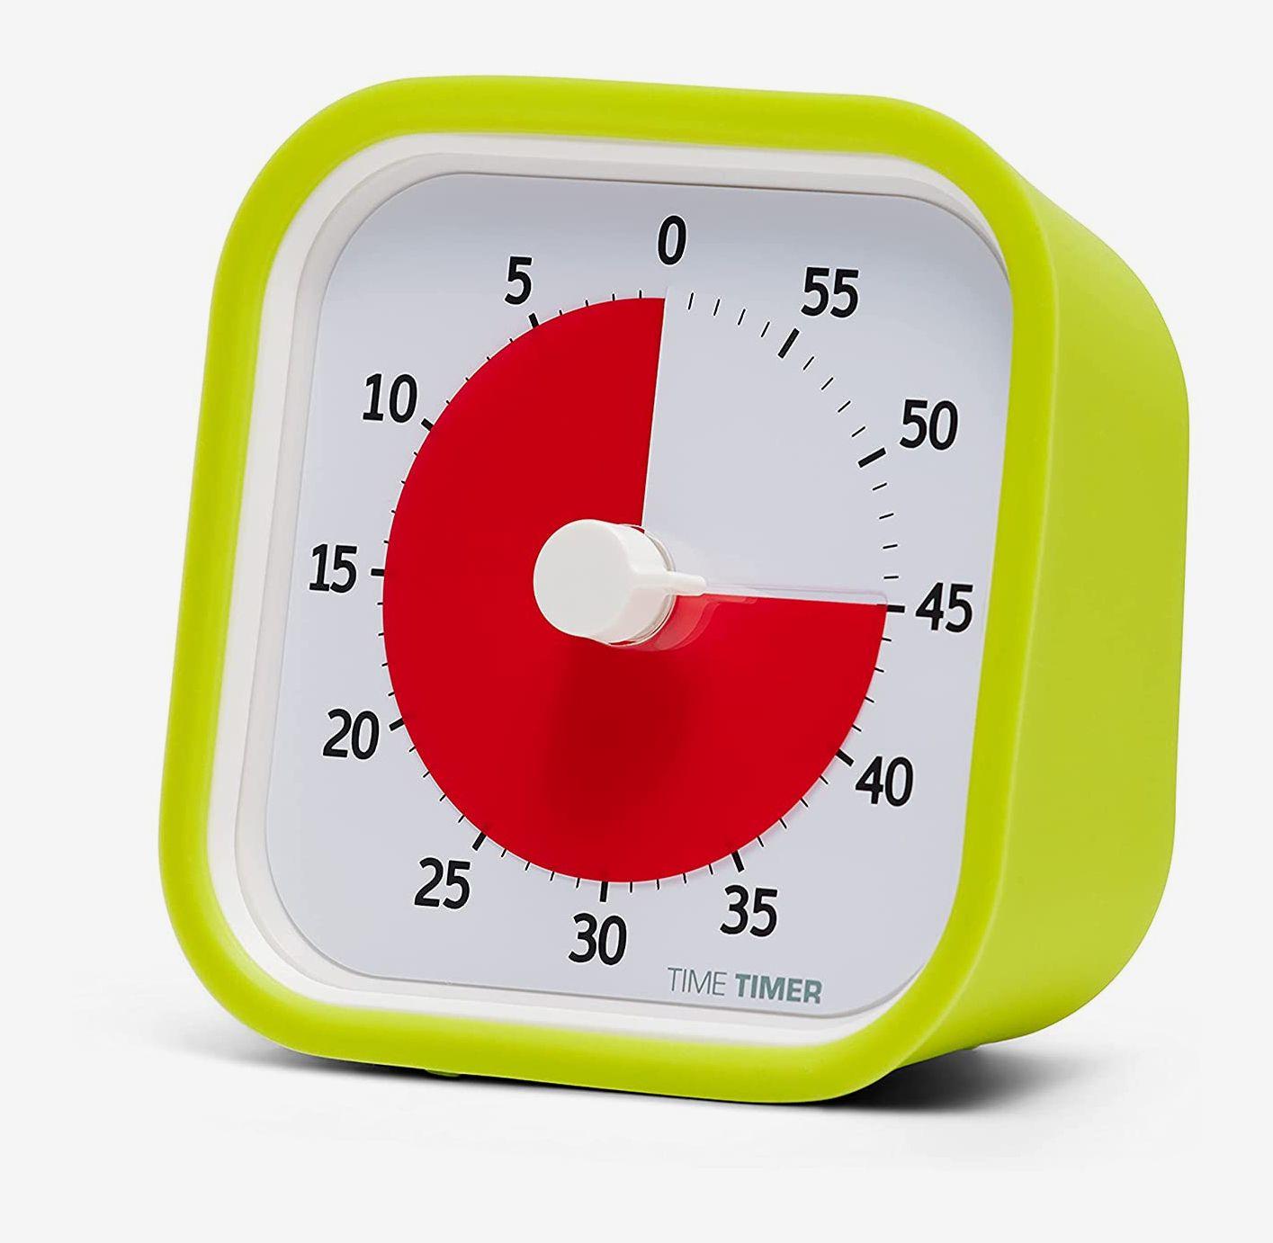
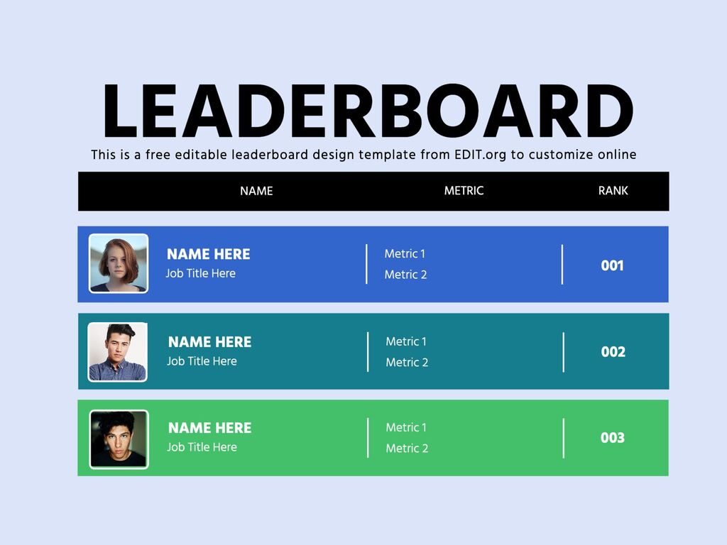
Як можна покращiти ?

Slide 6
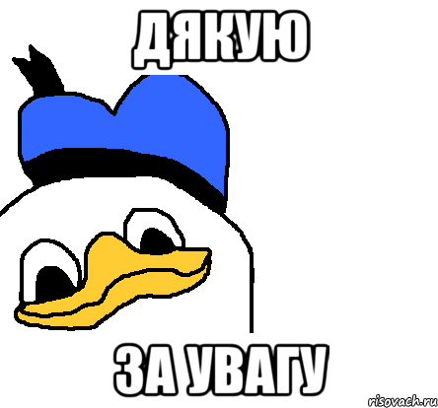
Дякую за увагу

